Slide 1
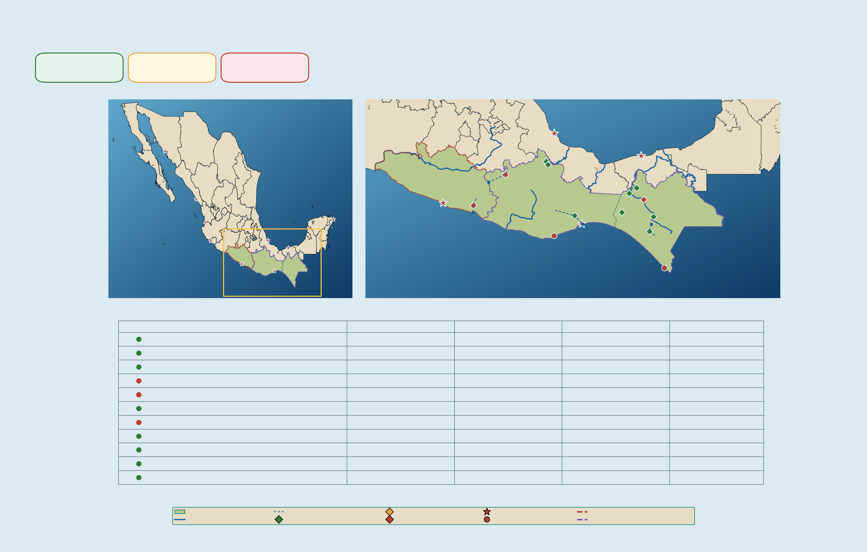
ZONA JURISDICCIONAL ESTACIÓN DE INVESTIGACIÓN OCEANOGRÁFICA DE SALINA CRUZ
(DESDE EL MORRO PAPANOA, GRO. ↔ PUERTO MADERO, CHIAPAS, CHIS.)
8
0
3
NORMAL (0–89%)
PRECAUCIÓN (90–94%)
ALERTA (95%+)
RN-3 Dos Bocas
Miguel Alemán
52.8% llenado
RN-1 Veracruz
Yosocuta
103.1% llenado
Malpaso
(Netzahualcóyotl)
57.43% llenado
Peñitas
(Ángel Albino Corzo)
83.25% llenado
E.I.O.E
Balsas
Coatzacoalcos
San Pedro y San Pablo
Chicoasén
(Manuel Moreno Torres)
97.61% llenado
Balsas
Mixteco
Papaloapan
Coatzacoalcos
Grijalva
Guerrero
Miguel de la Madrid
(Cerro de Oro)
58.3% llenado
Usumacinta
E.I.O.P
Oaxaca
Rio Salinas
E.I.O.TOP
E.I.O.C
RN-8 Acapulco
Nexpa
Atoyac
Tehuantepec
Chiapas
La Angostura
(Belisario Domínguez)
47.85% llenado
I.O.G.M.C
Revolución Mexicana
(El Guineo)
104.1% llenado
Verde
Benito Juárez
68.8% llenado
Grijalva
E.I.O.T
RN-10 Salina Cruz
Cuxtepeques
ZN-20 Huatulco
El Portillo
(Juan Sabines)
60.01% llenado
I.O.P
E.I.O.SC
Rosendo Salazar
(Tolán)
44.7% llenado
ZN-22 Puerto Chiapas
COMPARATIVO DE % DE LLENADO — REPORTE ANTERIOR VS. ACTUAL
Presa
Reporte anterior (11/10/2026)
Reporte actual (12/10/2026)
Cambio
Estado
Miguel Alemán
50.4%
52.8%
▲ +2.40
NORMAL
Oaxaca · Río Papaloapan
Miguel de la Madrid (Cerro de Oro)
56.1%
58.3%
▲ +2.20
NORMAL
Oaxaca · Río Papaloapan
Benito Juárez
66.8%
68.8%
▲ +2.00
NORMAL
Oaxaca · Río Tehuantepec
Yosocuta
101.6%
103.1%
▲ +1.50
ALERTA
Oaxaca · Río Mixteco
Revolución Mexicana (El Guineo)
94.9%
104.1%
▲ +9.20
ALERTA
Guerrero · Río Nexpa
La Angostura (Belisario Domínguez)
47.85%
47.85%
sin cambio
NORMAL
Chiapas · Río Grijalva
Chicoasén (Manuel Moreno Torres)
97.61%
97.61%
sin cambio
ALERTA
Chiapas · Río Grijalva
Malpaso (Netzahualcóyotl)
57.43%
57.43%
sin cambio
NORMAL
Chiapas · Río Grijalva
Peñitas (Ángel Albino Corzo)
83.25%
83.25%
sin cambio
NORMAL
Chiapas · Río Grijalva
El Portillo (Juan Sabines)
60.01%
60.01%
sin cambio
NORMAL
Chiapas · Río Cuxtepeques
Rosendo Salazar (Tolán)
44.7%
44.7%
sin cambio
NORMAL
Chiapas · Río Cintalapa
Guerrero / Oaxaca / Chiapas
Ríos de presas (recorrido aprox.)
Presa: precaución (90–94%)
Sede de Región Naval (RN)
Jurisdicción RN-8 Acapulco (aprox.)
Ríos principales
Presa: normal (0–89%)
Presa: alerta (95%+)
Zona Naval (ZN)
Jurisdicción RN-10 Salina Cruz (aprox.)

